Slide 1
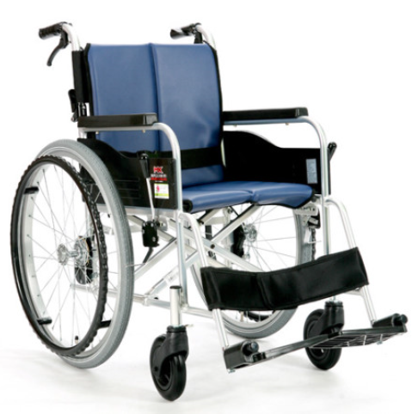
IOT 휠체어 키트
TEAM. 닥터윌

Slide 2


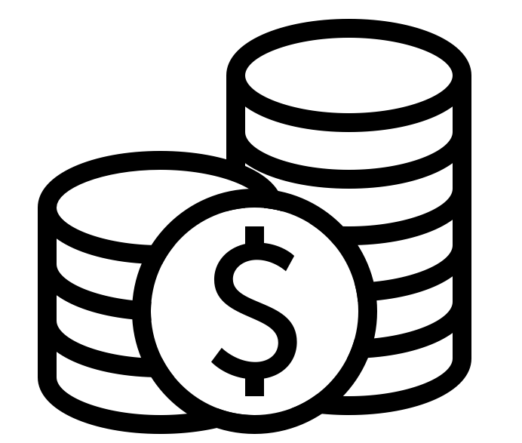
동아리 배경
IOT KIT
위험 대처에 어려움
비 장애인 위주의 구조물들
경제적 부담

Slide 3
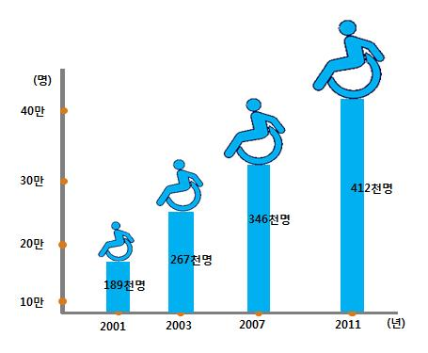
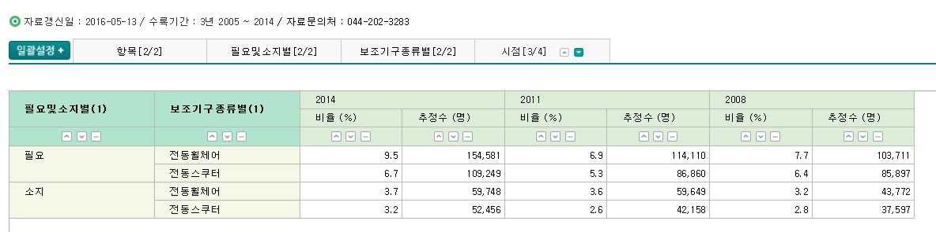
사업 배경
Notes:
위의 표와 같이 매년 장애인 비율이 늘어나고 있습니다.
하지만 일상생활 속, 대부분의 구조물들은 일반인들을 기준으로 만들어져 장애인들이 사용하기에는 불편하고 위험합니다.
자료2와 같이 휠체어를 필요로 하는 사람들이 많아졌습니다.
하지만 장애인들이 사용하는 휠체어들은 아무런 운행 테스트 없이 보급된 적이 있으며 통계자료에 따르면 사용자들의 사고비율이 46.5%에 달하며 사고비율이 높아지고 있습니다.
휠체어를 사용하는 장애인들은 비장애인들보다 운행능력이 떨어지고 더 위험한 사고를 초래합니다.

Slide 4
팀 소개
이름 | 역할 | 경력 | 역량
이상우 | 팀장 | 한림대학교 컴퓨터공학과 재학, 다수 로봇 대회 출전 및 WRO 국가대표 | C, JAVA, Lab View 프로그래밍 가능
김기태 | 개발 | 컴퓨터공학과 재학, 네트워크 관리사 자격증 소지, | 프로그램 개발 동아리 활동, 안드로이드 프로그램 제작 경험
정서윤 | 기획 | 경영학과 재학 | 창업 관련 법률 스터디 경험
이다빈 | 개발 | 금융재무학과 재학 | 고령 친화 관련 창업동아리에서 활동 경험
송인석 | 기획 | 컴퓨터공학과 재학 | 소프트웨어 개발 경험과 GVE 연구실에서 개인 프로젝트를 진행 경험
곽민정 | 기획 | 법학과 재학 | 창업 관련 법률 스터디 경험
우건희 | 개발 | 컴퓨터공학과 재학 | 프로그램 개발 동아리 활동, C, JAVA 프로그래밍 가능
Ⅰ. 팀 소개
종류
기술자문 | 한림대학교 컴퓨터공학과 이정근 교수, 상지 영서 대학교 허병도 교수
창업자문 | 한림대학교 산학협력단 조성욱 교수
의료자문 | 우은지 소화재활 간호사, 이나리, 김동혁, 이석연 사회복지사
Ⅱ. 네트워크

Slide 5
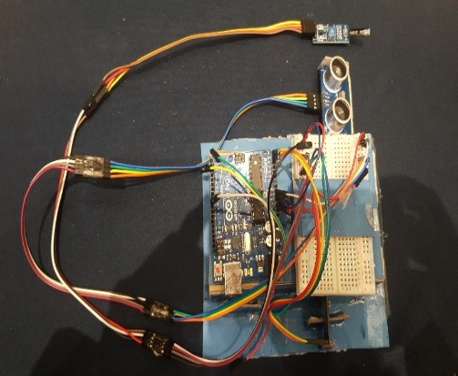

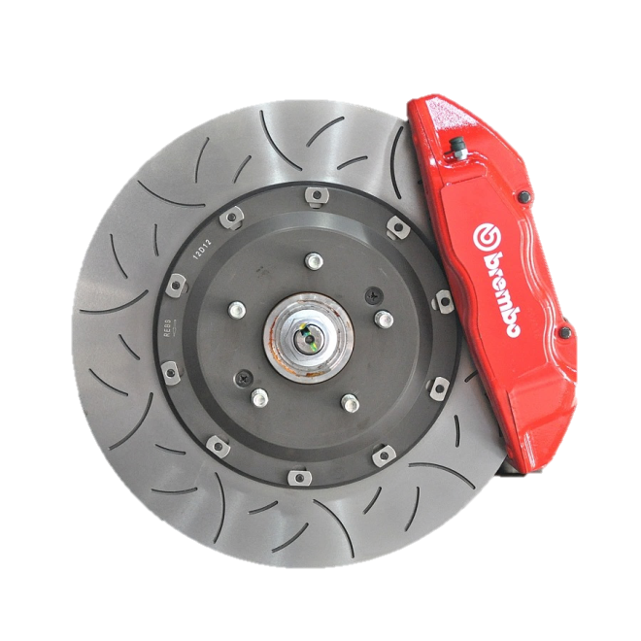


아이템 소개
감지 센서
호출 버튼
IOT
KIT
휠체어 제어
연락 기능

Slide 6
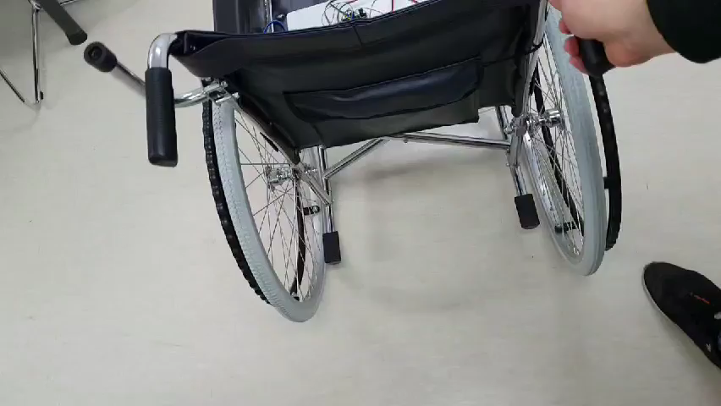
개발 진행 상황
하드웨어
자체 동작
사고판단 가능
<아이템 테스트 영상 >

Slide 7
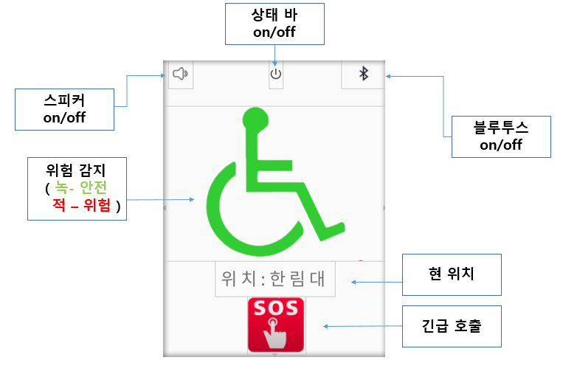
개발 진행 상황
애플리케이션
APP- 초안작업
GUI 디자인 작업
<APP 초안 작업>

Slide 8


향후 계획
3월 | 4월 | 5월 | 6월 | 7월 | 8월 | 9월 | 10월 | 11월 | 12월 | 19/ 1월
기기
웹사이트
어플리케이션
개발 후 보완
개발
시장
시장 조사
체험 기간
병원 홍보
마케팅

Slide 9

Q & A
Thank you

